Slide 1
하이미디어IT융합인재개발원
블루투스를 사용한 스마트 조명제어 시스템
사물인터넷IoT 8기 1조
이 철 진 정 한 영 한 승 훈

Slide 2
목 차
01. 프로젝트 개요
02. 프로젝트 팀 구성 및 역할
03. 프로젝트 수행 절차 및 방법
04. 프로젝트 수행 결과
05. 자체 평가 의견

Slide 3
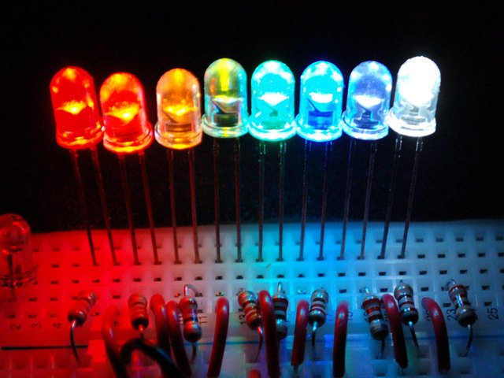
01
프로젝트 개요
프로젝트 주제 및 요구사항 분석
▶
블루투스를 사용한 스마트 조명제어 시스템
▶
요구사항 분석
1. 사용자는 QR코드를 통해 스마트폰과 앱인벤터를 연동하여
메인화면에 접속할 수 있어야 한다.
2. 메인화면의 블루투스 연결하기 버튼을 누르면 연결 가능한
블루투스 목록이 뜨고 연결을 원하는 블루투스를 선택하면
블루투스에 연결됐다는 메세지와 함께 블루투스에 연결된다.
3. 원하는 색상을 R, G, B 슬라이더를 이용하여 설정하고 보내기
버튼을 눌러 LED 조명을 켤 수 있어야 한다.
4. 연결끊기 버튼을 누르면 블루투스 연결을 해제할 수 있어야 한다.

Slide 4


01
프로젝트 개요
개발 환경

Slide 5
02
프로젝트 팀 구성 및 역할
팀원 역할 및 담당 업무
훈련생 | 역할 | 담당 업무
이 철 진 | 팀원 | ▶ 프로젝트 사전 계획 ▶ 프로젝트 설계 및 구현 ▶ 결과 테스트 및 디버깅 ▶ 결과물 시연 영상 촬영 및 PPT 제작
한 승 훈 | 팀원
정 한 영 | 팀원

Slide 6
03
프로젝트 수행 절차 및 방법
프로젝트 수행 기간 및 활동
기간 | 활동
▶ 10/12(수) ~ 10/13(목) | ▶ 프로젝트 사전 계획 ▶ 프로젝트 설계 및 구현 ▶ 결과 테스트 및 디버깅
▶ 10/13(목) ~ 10/18(화) | ▶ 결과물 시연 영상 촬영 ▶ PPT 작성

Slide 7
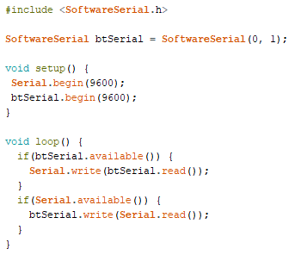
03
프로젝트 수행 절차 및 방법
Arduino 소스 코드 - 블루투스 통신설정 및 이름&비밀번호 변경
// SoftwareSerial 통신을 사용하기 위해 라이브러리를 등록한다.
// btSerial이라는 이름으로 클래스를 생성하고,
핀 번호를 RX핀은 0번, TX핀은 1번으로 설정한다.
// PC와 아두이노의 시리얼 통신 속도를 9600으로 설정한다.
// btSerial의 통신 속도를 9600으로 설정한다.
// 블루투스 시리얼통신으로 데이터를 받으면 PC 시리얼통신으로 보내준다.
// PC 시리얼통신으로 데이터를 받으면 블루투스 시리얼통신으로 보내준다.

Slide 8
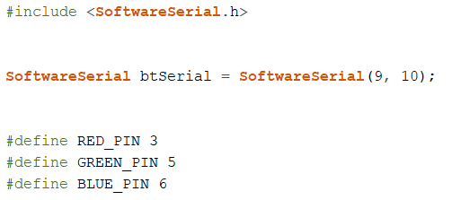
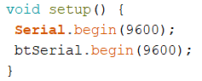
03
프로젝트 수행 절차 및 방법
Arduino 소스 코드 - 3색 LED 전처리기 및 setup( )부분
// SoftwareSerial 통신을 사용하기 위해 라이브러리를 등록한다.
// btSerial이라는 이름으로 클래스를 생성하고,
핀 번호를 RX핀은 9번, TX핀은 10번으로 설정한다.
// RGB LED에 사용하는 핀을 정의한다.
// PC와 아두이노의 시리얼 통신 속도를 9600으로 설정한다.
// btSerial의 통신 속도를 9600으로 설정한다.

Slide 9
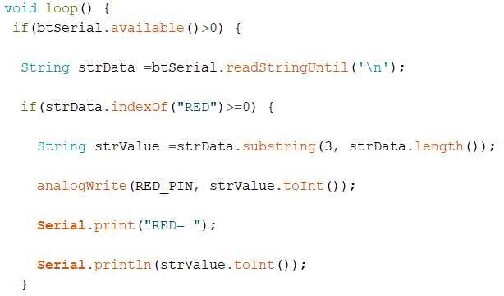
03
프로젝트 수행 절차 및 방법
Arduino 소스 코드 - 3색 LED loop( )부분
// 블루투스 시리얼 통신으로 데이터를 받았다면
// '\n'를 만날때까지 값을 읽어 String 타입의 strData 변수에 대입한다.
// indexOf( )로 문자열을 찾아서 찾은 문자열의 첫번째 위치를 알려준다.
// substring( )으로 시작지점(3)부터 종료지점까지의 문자열을 반환한다.
반환한 문자열은 strValue 변수에 저장한다.
// 아날로그 출력으로 RED_PIN에 strValue의 값을 toInt( )로
숫자값으로 변환하여 대입한다.
// 시리얼 모니터에 값을 보여준다.
※ 동일한 방법으로 GREEN, BLUE를 작성해준다.

Slide 10
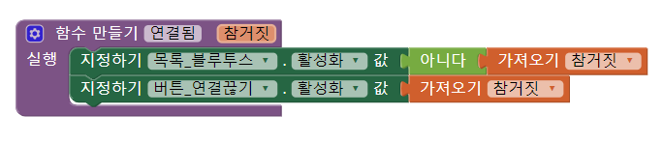
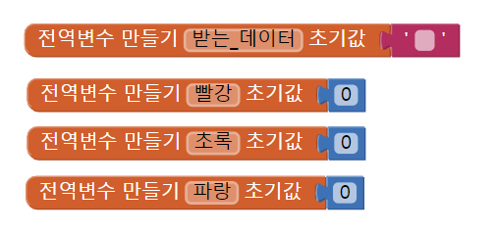
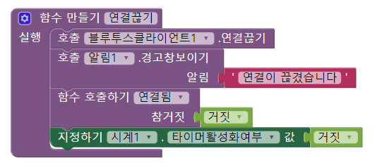
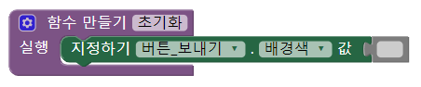
03
프로젝트 수행 절차 및 방법
App Inventor - 블록
전역변수를 선언한 후
받는_데이터는 초기값을 NULL로 지정하고
빨강, 초록, 파랑은 초기값을 0으로 지정했다.
참과 거짓을 통해 블루투스 연결여부를
알수있게하는 함수를 생성한다.
블루투스 연결이 끊기면
‘연결이 끊겼습니다’라는 경고창을 띄우고,
블루투스 연결여부를 거짓으로 설정하는 함수를 생성한다.
화면을 초기화해주는 함수를 생성한다.

Slide 11
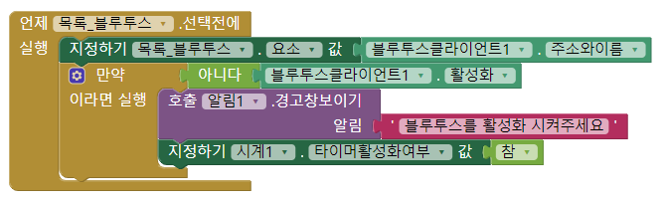
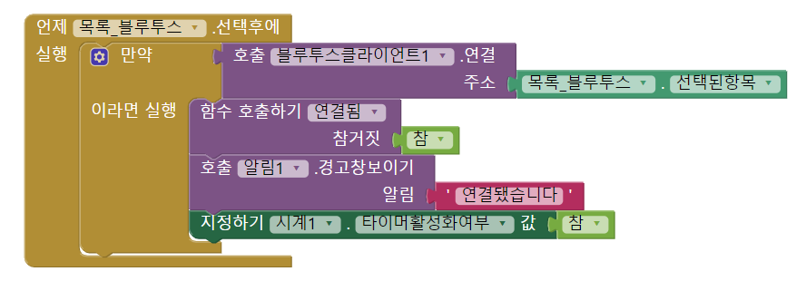
03
프로젝트 수행 절차 및 방법
App Inventor - 블록
메인화면에서 블루투스가 비활성화 돼있다면 ‘블루투스를 활성화 시켜주세요’라는 경고창을 띄운다.
블루투스를 선택하고 블루투스가 연결되면 블루투스 연결 여부를 참으로 설정하고,
‘연결됐습니다’라는 경고창을 띄운다.

Slide 12
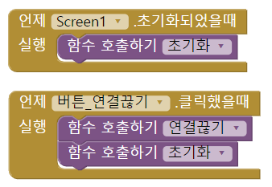
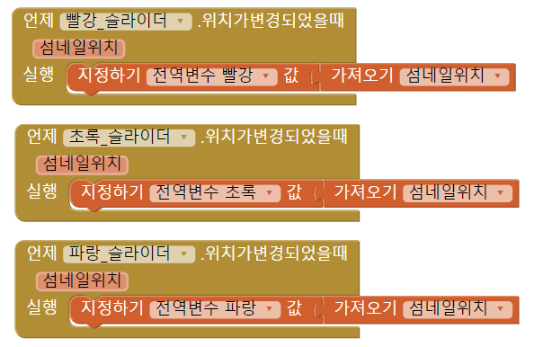
03
프로젝트 수행 절차 및 방법
App Inventor - 블록
메인화면이 초기화되면 초기화 함수를
호출하여 화면을 초기화한다.
연결끊기 버튼을 클릭하면
연결끊기 함수를 호출하여 블루투스 연결이 해제되고
화면이 초기화된다.
빨강, 초록, 파랑 슬라이더의 위치가 변경되었을 때
전역변수 빨강, 초록, 파랑에 위치(값)를 저장한다.

Slide 13
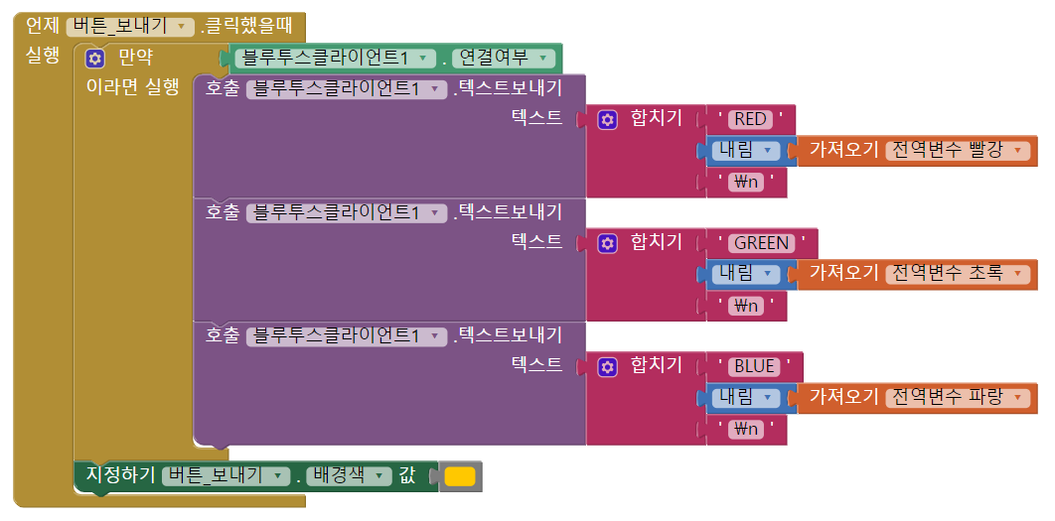
03
프로젝트 수행 절차 및 방법
App Inventor - 블록
보내기 버튼을 클릭했을 때 블루투스를 통해 시리얼 모니터로 데이터를 전송한다.
블루투스에 연결이 돼있다면 빨강, 초록, 파랑의 값을 합쳐서 보내준다.
보내기 버튼을 클릭 하면 버튼이 노란색으로 변경된다.
Notes:
보내기 버튼을 클릭했을 때 슬라이더값을 블루투스를 통해 아두이노로 보내줘서 LED가 켜진다.

Slide 14
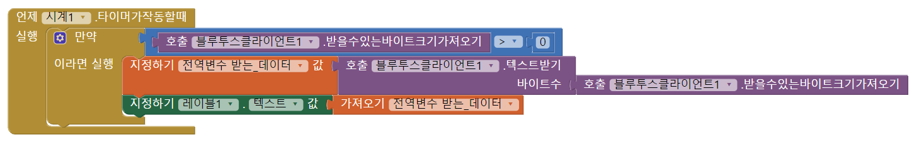
03
프로젝트 수행 절차 및 방법
App Inventor - 블록
시계1의 타이머가 작동할 때 블루투스에서 받는 데이터가 있다면
블루투스를 통해 받은 데이터를 전역변수에 저장하고
전역변수에 저장된 데이터를 레이블1에 텍스트로 보여준다.
Notes:
아두이노 시리얼모니터에 찍힌 값을 블루투스 통해 앱인벤터로 입력 받아 레이블에 출력한다.

Slide 15
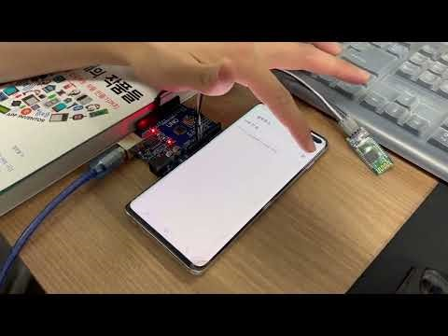
04
프로젝트 수행 결과
결과 시연 동영상 - 블루투스 이름 변경

Slide 16
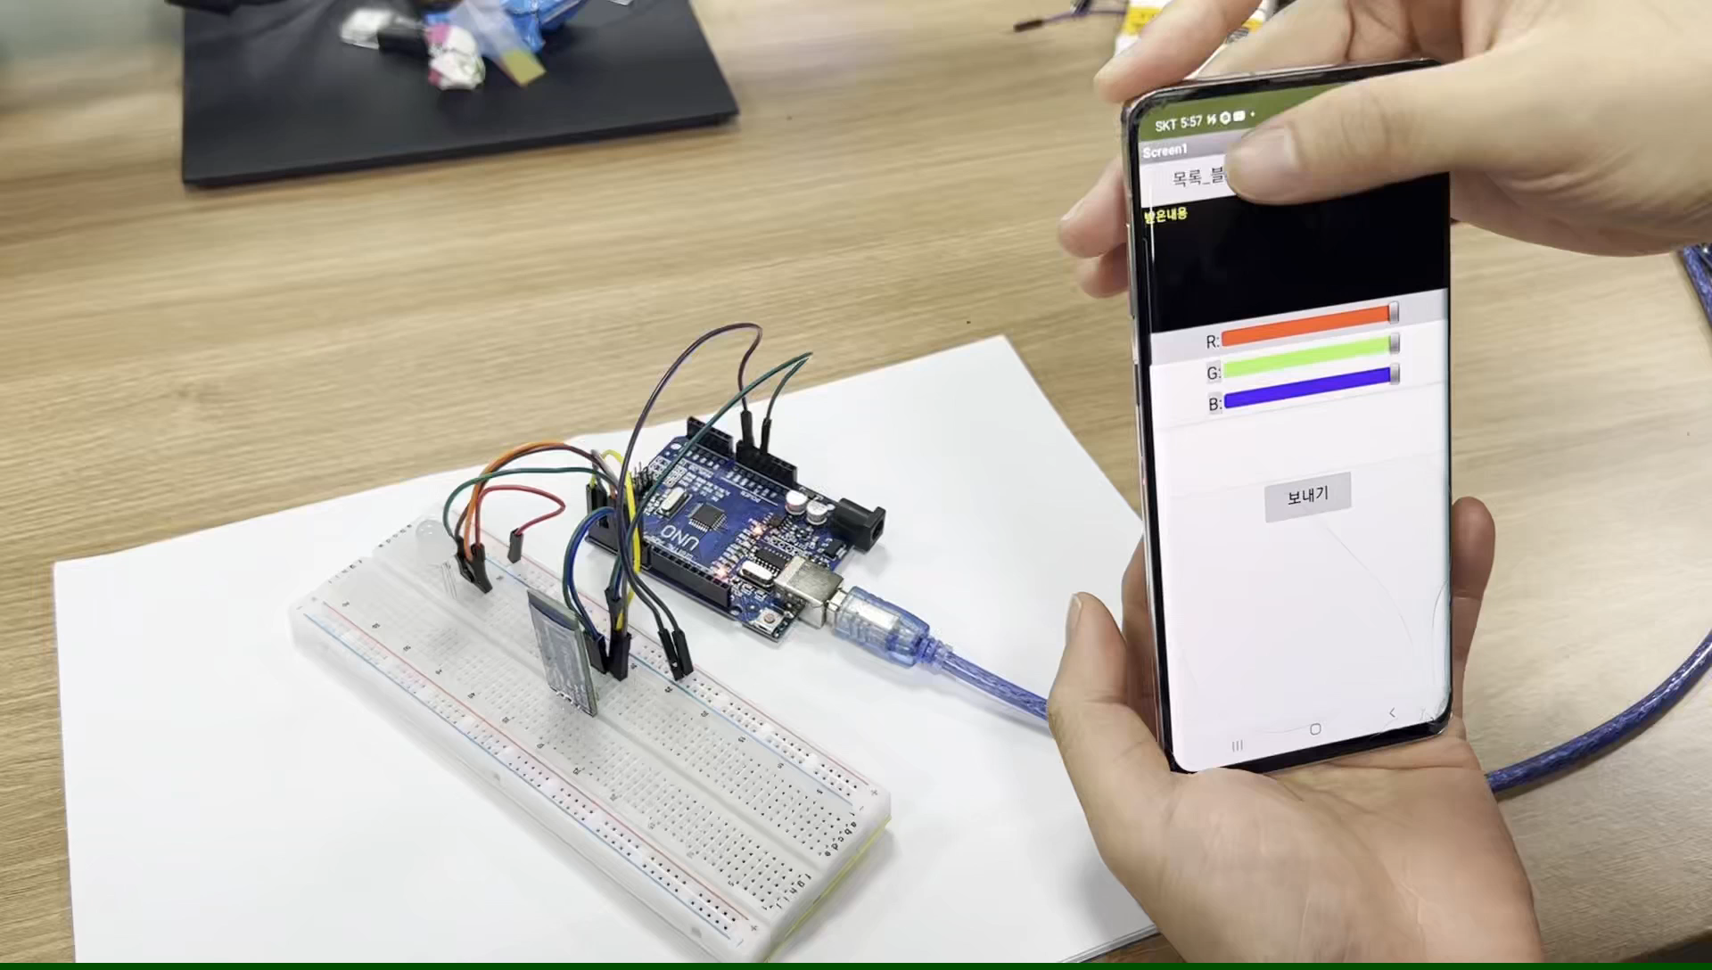
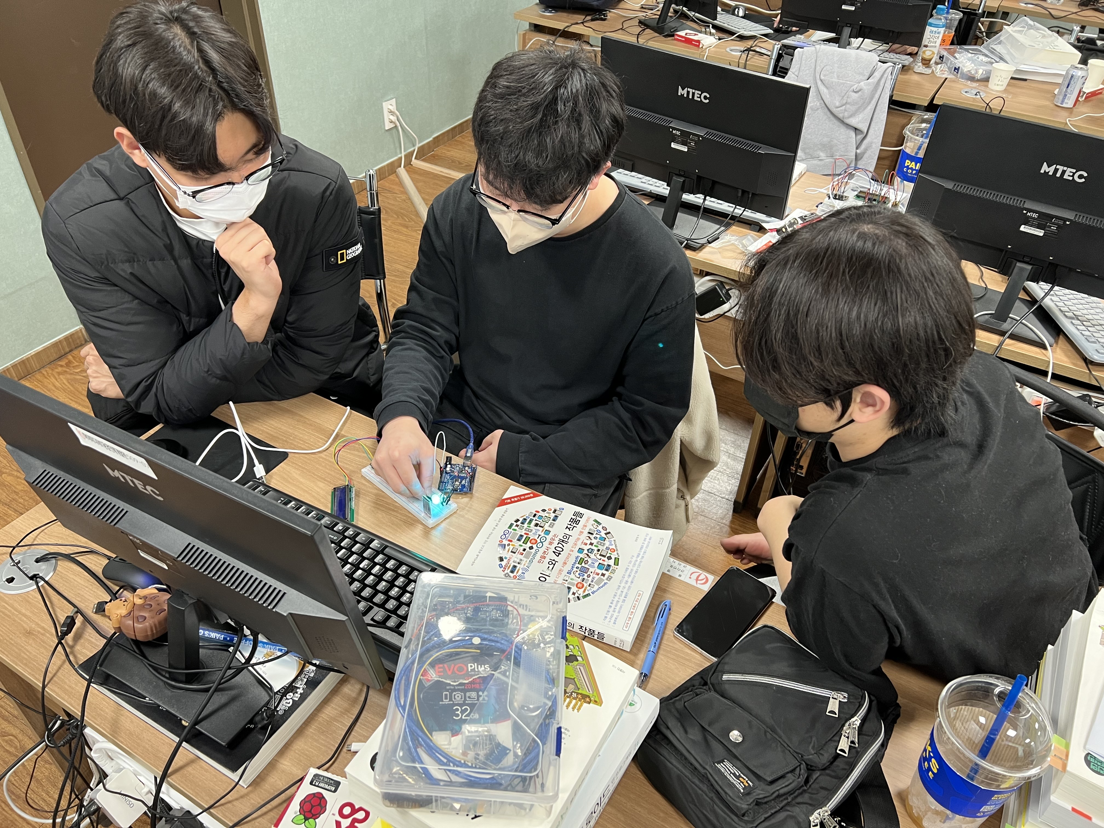
04
프로젝트 수행 결과
결과 시연 동영상 - 3색 LED 조명 제어

Slide 17
05
자체 평가 의견
후기
이철진
아두이노 코드 작성과 블록 코드를 작성할때 가장 어려움을 느꼈다.
블럭코드를 만들고 이후 해설부분에서 소화하지 못해 설명이 부족함을 느꼈다.
팀플을 하면서 잘하는 부분이나 분야가 조금씩 다 달라서 서로의 부족함을 채워나가며
조별과제를 진행했던 부분이 결과물로 나왔고, 이를 통해 부족한 부분을 많이 배우는 계기가 되었다.
정한영
블록 코드를 작성하는게 어렵게 느껴졌는데 여러번 반복해서 보다보니 조금은 익숙해졌다.
앞으로 실습을 진행하면 항상 코드를 해석하는 연습을 많이 해야겠다는 생각이 들었다.
팀으로 프로젝트를 진행하면서 서로의 부족한 점을 채워주며 같이 공부할 수 있는 점이 좋았다.
한승훈
이 프로젝트를 하면서 앱 인벤터 라는 것을 사용해 보았다.
디자이너 쪽 에서는 이해가 빨리 돼서 좋았으나 블록에서는 왜 여기서 저게 들어가야하는지, 이해가 잘 안됬다. 그래서 나는 이해를 하고 싶어서 직접 실행 결과와 비교해보고,
책도 읽어보면서 블록에 대한 이해도를 점점 높여 나갔다
다음에 앱 인벤터를 사용하게 되면 조금 더 수월하게 사용 할 수 있다는 생각을 하고있다.

Slide 18
감사합니다.

